Slide 1
CAP. 1
GRUPOS PEQUEÑOS EL ANTIGUO TESTAMENTO

Slide 2
GRUPOS PEQUEÑOS EL ANTIGUO TESTAMENTO
Dios estableció un paradigma relacional para el orden creado.
Desde la perspectiva del Antiguo
Testamento, advertimos que las
dimensiones relacionales,
sapienciales y misionales
caracterizan a los grupos
humanos llamados por
Dios a través de la historia
de la salvación.

Slide 3
UNA TEOLOGÍA RELACIONAL
En el relato general de la creación
(Gén. 1:1-2:3), se percibe que
el Creador asume una
postura profundamente relacional
en la producción y la formación
del mundo creado.

Slide 4
UNA TEOLOGÍA RELACIONAL
Fuimos creados como parte de un sistema relacional por decisión del Creador y, como criaturas relacionales, solo conseguiremos una plena realización de nuestras potencialidades y satisfacción de nuestros anhelos más profundos en un ambiente en el que podamos desarrollar relaciones, y disfrutarlas de manera saludable, con Dios y con otras personas.

Slide 5
La dimensión relacional de la creación se revela de forma emblemática en Génesis 1:26-28, Dios creó la dualidad hombre/mujer a su imagen y semejanza para representar al Creador frente al orden creado y ejercer “dominio” sobre las demás criaturas.
La imagen de la Deidad en el
ser humano provee la base
para desarrollar relaciones
saludables, y caracterizadas
por la solidaridad, la confianza
y el amor.

Slide 6
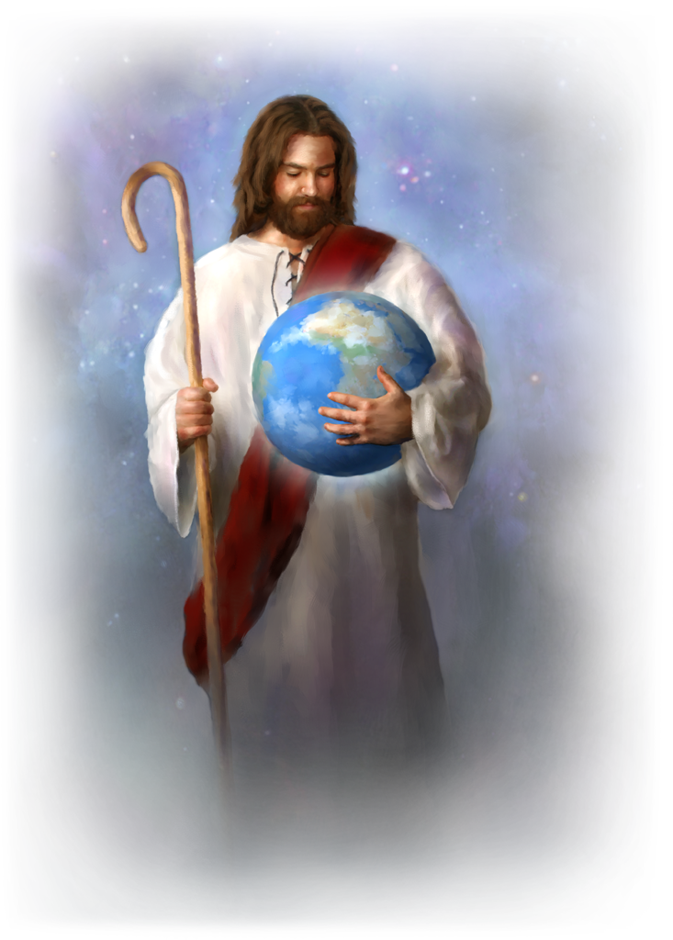
A partir del relato de Génesis 2, podemos inferir que nosotros, como humanos, tenemos afinidad los unos con los otros y podemos desarrollar relaciones significativas con otros seres humanos, no solamente porque fuimos creados por Dios, sino también porque Dios eligió a una pareja para que fuese el origen de toda la humanidad.

Slide 7
Otro aspecto de la dimensión relacional de la Teología del Antiguo Testamento puede ser observado a partir del concepto de la alianza, la dimensión relacional de la creación se entrelaza con la naturaleza relacional del Creador. A través de sucesivas revelaciones y manifestaciones del Concierto eterno, Dios estableció una relación de concierto con sus criaturas, con el fin de propiciarles una salvación integral.

Slide 8
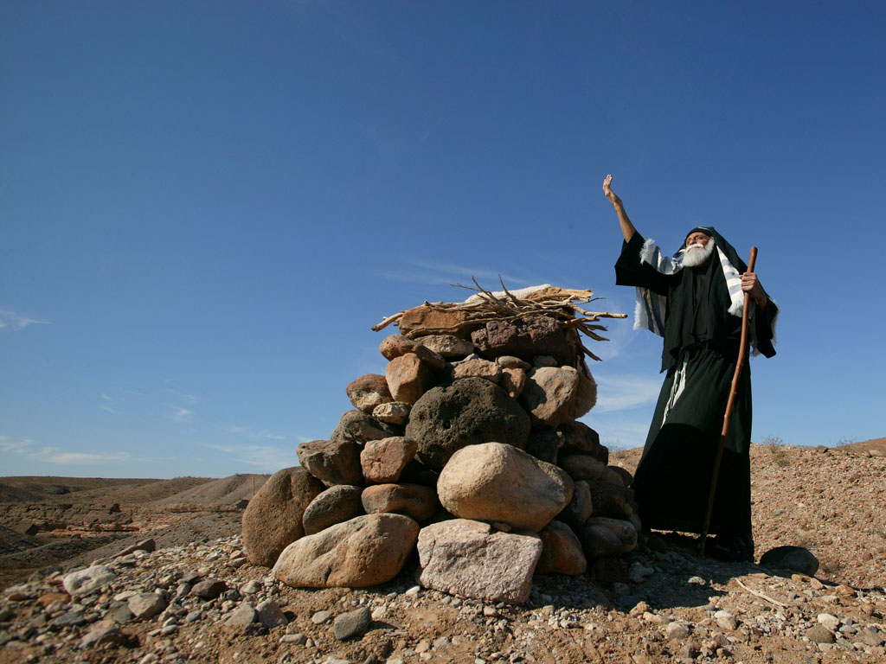
Con Noé, Dios firmó un concierto, un acuerdo, universal en su alcance e incondicional en sus exigencias. Con Abraham, el Señor estableció una relación especial. Dios realizó promesas con el propósito de bendecir a todas las familias de la Tierra por intermedio de la simiente abrahámica.

Slide 9
En el Sinaí, el Dios redentor entró en relación especial con Israel, al afirmar la alianza con la nación elegida. A través del profeta Jeremías, Dios proclamó la buena noticia de una “nueva alianza”. La ley sería inscripta en el corazón, y la relación entre Dios y su pueblo sería marcada por el perdón del pecado y por el conocimiento de Dios (Jer.31:31-34). Notamos, entonces, en el transcurso de la historia del Antiguo Testamento, a un Dios relacional en búsqueda de comunión con seres relacionales creados por él.

Slide 10
UNA TEOLOGÍA MISIONAL
Los grupos son protagonistas importantes en el Antiguo Testamento. Se percibe que el grupo es el ámbito intermedio a través del cual Dios alcanza al individuo.
Uno persigue a mil, pero dos hacen huir a diez mil. (Deuteronomio. 32:30)
El pecado no intencional del sacerdote ungido trae culpa sobre todo el pueblo, a quién él representa. Se percibe aquí la importancia del grupo en su interacción con el individuo. (Levítico 4)

Slide 11
3. En la literatura sapiencial, del principio de que un grupo es más eficaz que un individuo, se encuentra en Eclesiastés 4:10-12
4. El relato bíblico revela a Dios actuando en la historia humana por medio de grupos, con el fin de cumplir una misión.
5. La familia, el grupo básico y primordial, fue establecida por Dios para cumplir propósitos.
6. El grupo organizado de Abraham debió haberse transformado en una bendición para todas la familias.

Slide 12
7. En el tabernáculo del desierto, observamos que Dios se valió de grupos organizados para cumplir tareas especificas. (Núm.. 4:1-33)
8. Cuando el tabernáculo fue sustituido por una estructura permanente, diversos grupos fueron organizados para ejecutar variadas funciones en la liturgia y en el servicio del templo.
(1 Cron. 24:1-19)

Slide 13
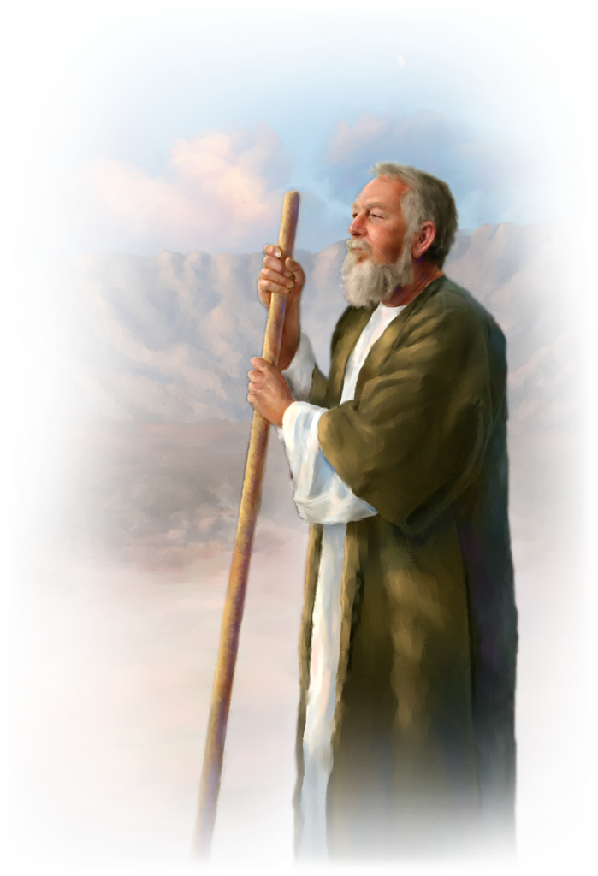
Desde la perspectiva del Antiguo Testamento, advertimos que las dimensiones relacionales y misionales caracterizan a los grupos humanos llamados por Dios a través de la historia de la salvación.

Slide 14
Finalmente, notamos que estos grupos se organizaron para cumplir una misión, o tarea, confiada por Dios.

